Slide 1
상속 및 인터페이스

Slide 2
상속의 개요
OOP의 주요 특성인 모듈의 재사용과 코드의 간결성 제공
상속의 개념을 이용하여 클래스의 계층구조 구성
JDK에서 제공되는 클래스로부터 상속 받아 자바 프로그램 작성
자바에서의 모든 클래스는 상위 클래스를 가진다
자바 프로그램의 최상위 클래스는 java.lang.Object 클래스이다.
상위 클래스를 지정하기 위해 “extends” 키워드 사용

Slide 3
상속의 개요
상속이 포함된 클래스 선언 형식
class 클래스이름 extends 상위클래스이름 {
.......... // 멤버변수선언
.......... // 생성자
.......... // 메소드선언
}

Slide 4
멤버 변수의 상속
    멤버 변수 상속의 예
    class A {
    int aa = 1;
    }
    class B extends A {
    int bb = 2;
    }
    class C extends B {
    int cc = 3;
    }
    class Dabc {
    public static void main(String[] args) {
    C objc = new C();
    System.out.println("objc객체의 객체속성변수 aa의 값은 " + objc.aa);
    System.out.println("objc객체의 객체속성변수 bb의 값은 " + objc.bb);
    System.out.println("objc객체의 객체속성변수 cc의 값은 " + objc.cc);
    }
    }
출력 결과
objc객체의 객체속성변수 aa의 값은 1
objc객체의 객체속성변수 bb의 값은 2
objc객체의 객체속성변수 cc의 값은 3

Slide 5

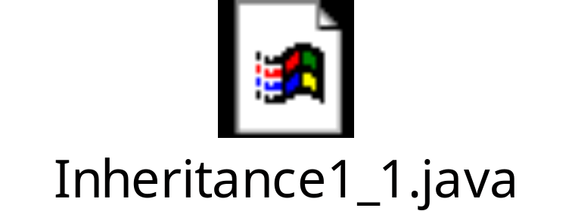


멤버 변수의 상속 - 예제
Inheritance1.java

Slide 6
예약어 super
super의 사용
  하위 클래스에 의해 가려진 상위 클래스의 멤버 변수나 메소드에 접근할 때
  super.객체변수
  super.메소드이름(매개변수)
  상위 클래스의 생성자를 호출할 때
  super(매개변수)

Slide 7
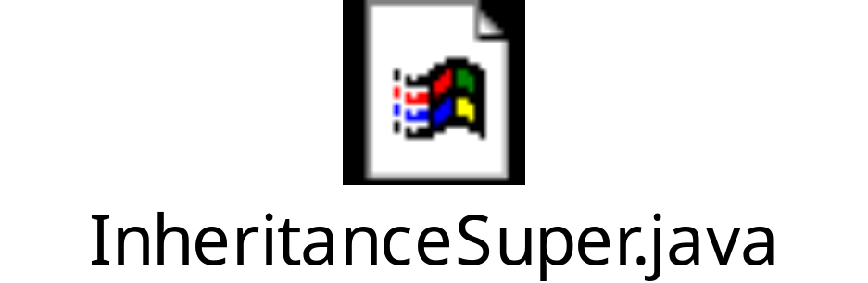
예약어 super - 예제

Slide 8
메소드 상속과 오버라이딩
오버로딩(overloading)
  같은 클래스 내에 같은 이름의 생성자나 메소드를 사용하는 행위
  매개변수의 개수와 타입이 달라야 한다
오버라이딩(overriding)
  상속관계에 있는 클래스들간에 같은 이름의 메소드를 정의하는 행위
  기존 클래스의 메소드 구현 부분만 약간 변화시켜 새로운 클래스를 생성할 수 있다
  매개변수의 개수와 타입이 같아야 한다.
오버로딩과 오버라이딩은 객체지향 언어의 주요 개념인 다형성(polymorphism)을 구현한다

Slide 9
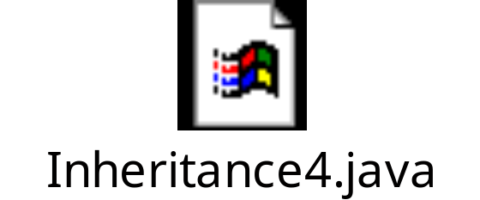
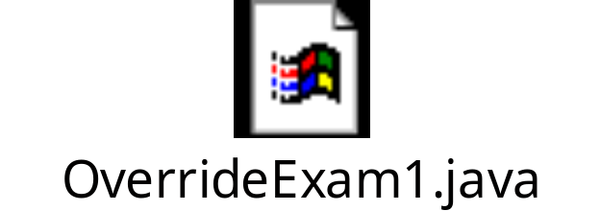
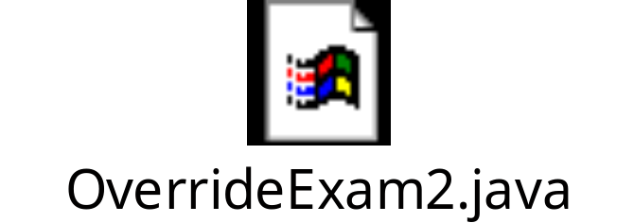
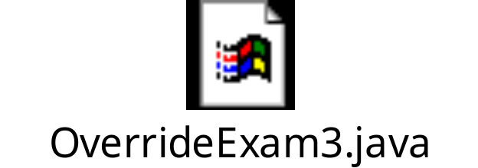
메소드 상속과 오버라이딩 - 예

Slide 10
상속과 생성자
상속된 클래스로부터 객체가 생성될 때 상위 클래스 생성자 수행후 하위 클래스 생성자 수행.
특별한 선언(super) 없으면 상위 클래스의 묵시적인 생성자(매개변수가 없는)를 수행함.
묵시적인 생성자가 아닌 다른 생성자를 호출(오버로딩의 경우)하고자 한다면 예약어 super를 사용하여 명시적으로 호출함
super 문장은 반드시 첫번째 라인에 와야 함.

Slide 11
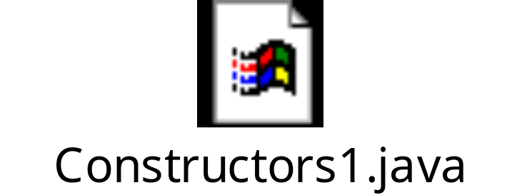
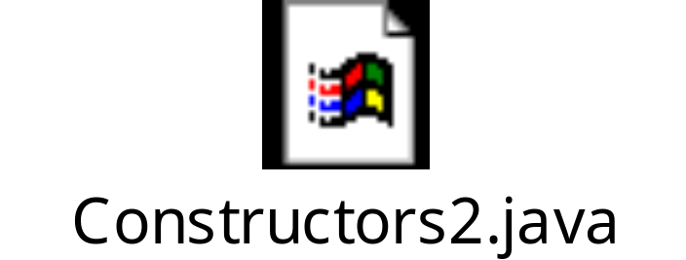
상속과 생성자 - 예

Slide 12
객체의 형변환
상속 관계의 클래스에서 객체의 형변환 가능
    class Acast {
    int a=1; }
    class Bcast extends Acast {
    int b=2; }
    class Ccast extends Bcast {
    int c=3; }
    class TestCasting {
    public static void main(String[] args) {
    Acast refA; // Acast 타입의 객체 refA 선언
    refA = new Ccast();
    /* Acast 타입의 객체 참조 변수 refA에 Ccast 클래스의 객체를 생성하여 할당 */
    System.out.println("refA.a의 값은 "+refA.a);
    }
    }
Acast가 Bcast보다 의미적으로 더 큰 클래스(타입)임.
출력결과
refA.a의 값은 1

Slide 13
객체의 형변환
앞의 프로그램을 다음과 같이 수정
class TestCasting {
public static void main(String[] args) {
Acast refA;
refA = new Ccast();
System.out.println("refA.c의 값은 "+ refA.c );
// Ccast 클래스의 멤버인 c에 접근 시도. 에러 발생
}
}
TestCasting.java:13: No variable c defined in class Acast.
System.out.println("refA.a의 값은 "+refA.c);
^
1 error

Slide 14
객체의 형변환
앞의 프로그램을 반대로 다음과 같이 수정
class TestCasting {
public static void main(String[] args) {
Ccast refC = new Acast();
// 에러 발생
System.out.println("refC.a의 값은 "+refC.a);
}
}
TestCasting.java:12: Incompatible type for declaration.
Explicit cast needed to convert Acast to Ccast.
Ccast refC = new Acast();
^
1 error

Slide 15
객체의 형변환
앞의 프로그램을 다음과 같이 수정
class TestCasting {
public static void main(String[] args) {
Acast refA;
Ccast refC;
refA = new Ccast();
refC = (Ccast)refA;
System.out.println("refC.c의 값은 "+ refA.c ); //Error
System.out.println("refC.c의 값은 "+ refC.c );
}
}

Slide 16
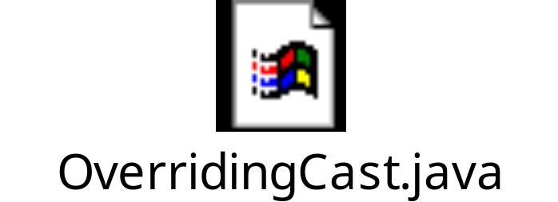
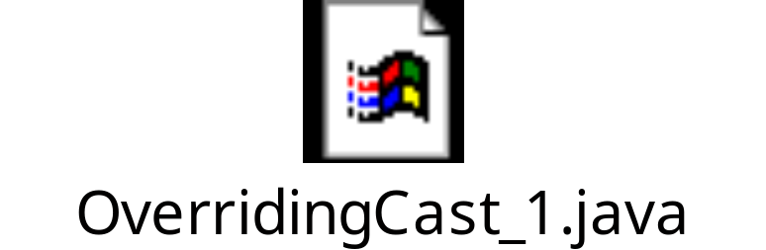
객체의 형변환 - 예

Slide 17
추상 클래스와 추상 메소드
추상 클래스
  하위 클래스에서 구현될 추상적인 기능만을 추상 메소드로 선언
  추상 메소드는 기능이 무엇(What)인지만을 선언하고 구현부분이 없는 메소드이다
  추상 메소드는 하위 클래스에서 오버라이딩되어 구현된다
  추상 클래스는 추상 메소드 외에 일반적인 속성과 메소드를 가질 수 있다.
  abstract class 클래스이름 {
  ……..// 일반 속성과 메소드 기술
  abstract void 추상메소드이름(); // 추상 메소드 선언
  ……..
  }

Slide 18
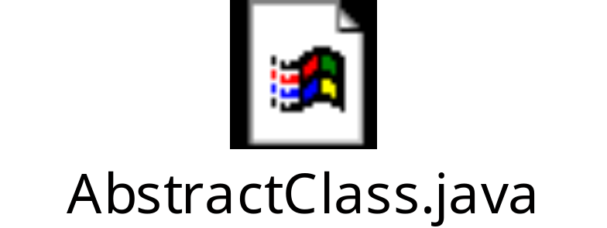
추상 클래스와 추상 메소드 - 예

Slide 19
인터페이스
인터페이스 개요
  상수와 메소드 선언(=추상메소드)만을 가진다 (abstract class와 비교)
  해당 인터페이스의 객체는 인터페이스에 선언된 기능을 가진다.
  다중 상속의 기능을 제공
  응용 프로그램이 이미 다른 클래스로부터 상속을 받고 있는 상태에서 다른 요소들의 상속이 요구될 때 인터페이스를 사용
인터페이스 정의
public interface 인터페이스이름 [extends 인터페이스이름, .....] {
..... // 상수선언
..... // 메소드 선언
}

Slide 20
인터페이스 정의 - 예
public interface Sleeper { // 인터페이스 이름
public long ONE_SECOND = 1000; // 상수
public long ONE_MINUTE = 60000; // 상수
public void wakeup(); // 추상 메소드
}
멤버 변수는 상수임.
선언 없어도 static final로 간주함.

Slide 21
인터페이스의 구현
클래스 생성시 인터페이스를 구현하기 위해 “implements”예약어 사용
인터페이스를 구현하여 생성된 클래스는 인터페이스에 선언된 모든 메소드를 오버라이딩하여 구현 하여야 한다
인터페이스를 구현하는 클래스의 구문 형태
[public/final/abstract] class 클래스이름 extends 상위클래스이름
implements 인터페이스이름[, 인터페이스이름, .....] {
.... // 멤버변수선언
.... // 생성자
.... // 메소드선언
// 인터페이스에 선언된 모든 메소드를 오버라이딩하여 선언
}

Slide 22
인터페이스의 구현 - 예
public interface Sleeper {
public long ONE_SECOND = 1000;
public long ONE_MINUTE = 60000;
public void wakeup();
}
public interface Worker {
public long WORK_TIME = 8;
public void sleep();
}
public class Man implements Sleeper, Worker {
// Man 클래스는 두 개의 인터페이스를 포함하고 있다
public void wakeup() {
// 인터페이스에서 선언된 모든 메소드를 오버라이딩
System.out.println("빨리 일어나 !!");
}
public void sleep() {
.......…
}
}

Slide 23

인터페이스의 구현 - 예

Slide 24
인터페이스의 상속
인터페이스도 클래스와 같이 상속될 수 있다
인터페이스 상속시 예약어 extends 사용
public interface 인터페이스이름
extends 인터페이스이름[, 인터페이스 이름,....] {
상수선언
메소드 선언
}

Slide 25

인터페이스의 상속

Slide 26
인터페이스 참조(형 변환)
인터페이스도 클래스처럼 형변환이 가능
인터페이스 타입의 객체 참조 변수에 인터페이스를 포함하는 클래스의 객체를 할당
클래스와 마찬가지로 인터페이스 타입의 객체 참조변수를 통하여는 인터페이스에 선언된 속성만 접근 가능

Slide 27
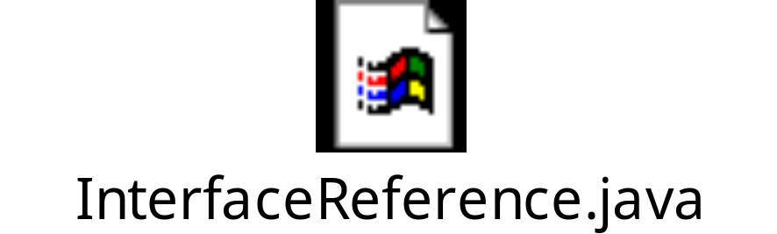
인터페이스 참조(형 변환)

Slide 28

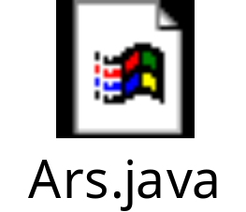

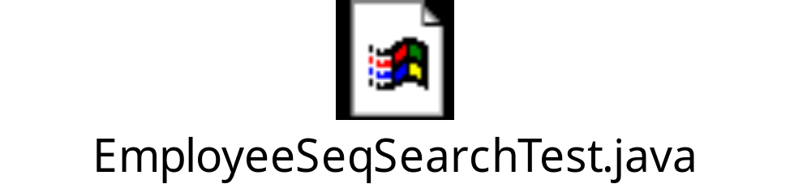


인터페이스 예

